Slide 1
Métricas

Slide 2
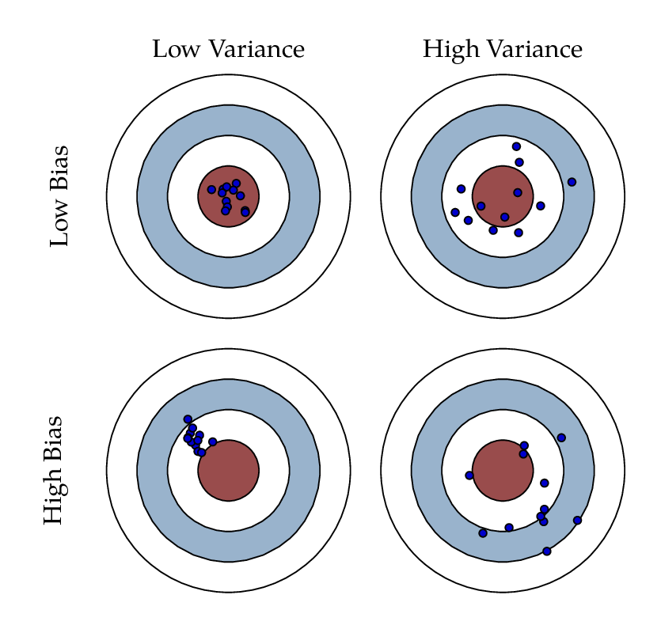
¿Qué es sesgo y varianza?

Slide 3
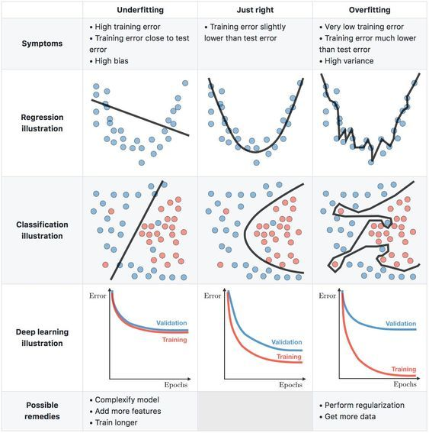
Trade off sesgo - varianza

Slide 4
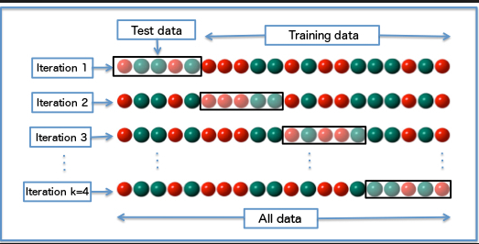
K-Fold Cross Validation
Se parte la base de entrenamiento en k compartimientos.
Se entrena el modelo en k-1 compartimientos y se calcula el performance del modelo en el compartimiento k.
Se repite el proceso hasta que cada compartimiento se haya usado como base de prueba.
Se saca la métrica de performance promedio y la desviación de esta métrica.

Slide 5

¿Con qué métricas evaluó mi modelo?

Slide 6
Métricas de desempeño
Problema de clasificación
Problema de regresión
Matriz de confusión
Accuracy
Precision
Recall
F1 Score
Sensitivity
Specificity
ROC
AUC
MSE
RMSE
MAE
MAPE
MASE
SMAPE

Slide 7
Métricas de desempeño
Problema de clasificación
Problema de regresión
Matriz de confusión
Accuracy
Precision
Recall
F1 Score
Sensitivity
Specificity
ROC
AUC
MSE
RMSE
MAE
MAPE
MASE
SMAPE

Slide 8
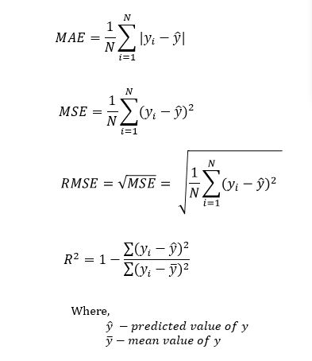

Mean Squared Error
$$MSE=\frac{1}{N}\sum_{i=1}^{N}{{\left(Y_{i}−\hat{Y_{i}}\right)}^{2}}$$

Slide 9

Root Mean Squared Error
$$RMSE=\sqrt{\frac{1}{N}\sum_{i=1}^{N}{{\left(Y_{i}−\hat{Y_{i}}\right)}^{2}}}$$
Notes:
When assessing how well a model fits a dataset, we use the RMSE more often because it is measured in the same units as the response variable.

Slide 10
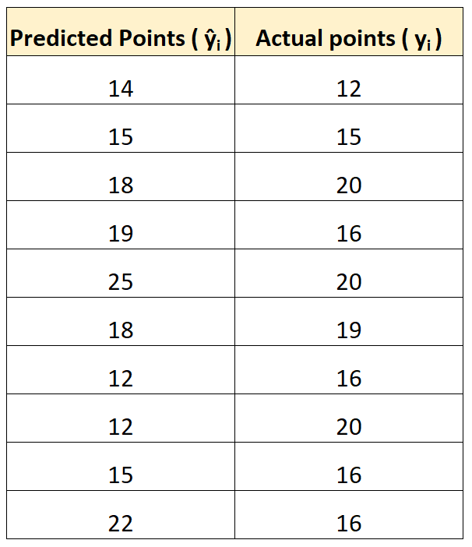
MSE vs RMSE

Slide 11
MSE vs RMSE
Diferencia | Diferencia al cuadrado

Slide 12
MSE vs RMSE
Diferencia | Diferencia al cuadrado
-2 | 4
0 | 0
2 | 4
-3 | 9
-5 | 25
1 | 1
4 | 16
8 | 64
1 | 1
-6 | 36
 | 160

Slide 13

MSE vs RMSE
$$MSE=\frac{1}{10}160=16$$
$$RMSE=\sqrt{\frac{1}{10}160}=4$$
Notes:
The root mean squared error is 4. This tells us that the average deviation between the predicted points scored and the actual points scored is 4.

Slide 14

Mean Absolute Error
$$MAE=\frac{1}{N}\sum_{i=1}^{N}{\left|Y_{i}−\hat{Y_{i}}\right|}$$

Slide 15

Mean Absolute Percentage Error
$$MAPE=\frac{1}{N}\sum_{i=1}^{N}{\left|\frac{Y_{i}−\hat{Y_{i}}}{Y_{i}}\right|}$$

Slide 16
MAE VS MAPE
Diferencia absoluta | Diferencia sobre real

Slide 17
MAE VS MAPE
Diferencia absoluta | Diferencia sobre real
2 | 0.16
0 | 0.00
2 | 0.10
3 | 0.18
5 | 0.25
1 | 0.05
4 | 0.25
8 | 0.40
1 | 0.06
6 | 0.38
32 | 1.83

Slide 18

MAE VS MAPE
$$MAE=\frac{32}{10}=3.2$$
$$MAPE=\frac{1.83}{10}=18.3\%$$

Slide 19
Métricas de desempeño
Problema de clasificación
Problema de regresión
Matriz de confusión
Accuracy
Precision
Recall
F1 Score
Sensitivity
Specificity
ROC
AUC
MSE
RMSE
MAE
MAPE
MASE
SMAPE

Slide 20
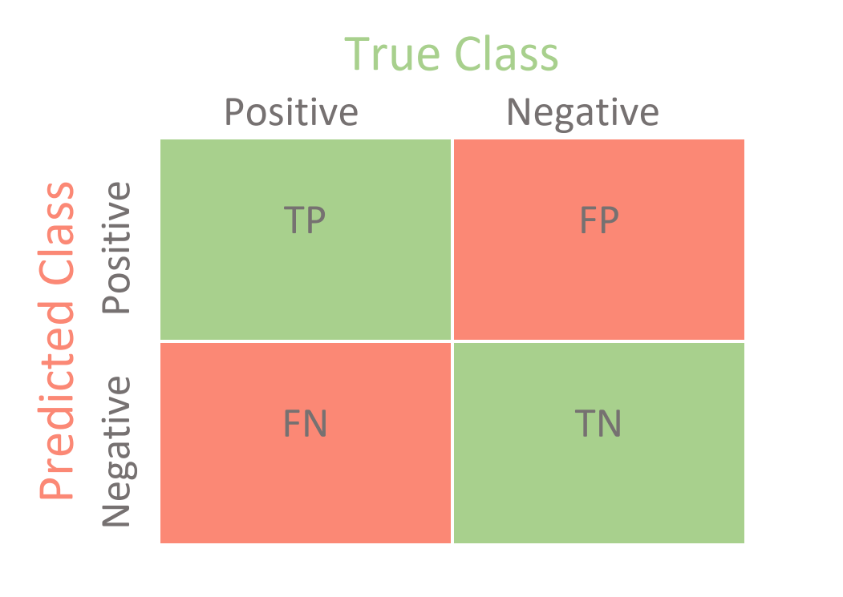
Métricas para problemas de clasificación Matriz de confusión

Slide 21
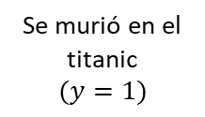
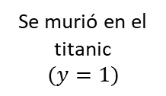


Métricas para problemas de clasificación Matriz de confusión
Se murió en el titanic
$$(y=1)$$
147
18
No se murió en el titanic
$$(y=0)$$
30
73
Se murió en el titanic
$$(y=1)$$
No se murió en el titanic
$$(y=0)$$

Slide 22
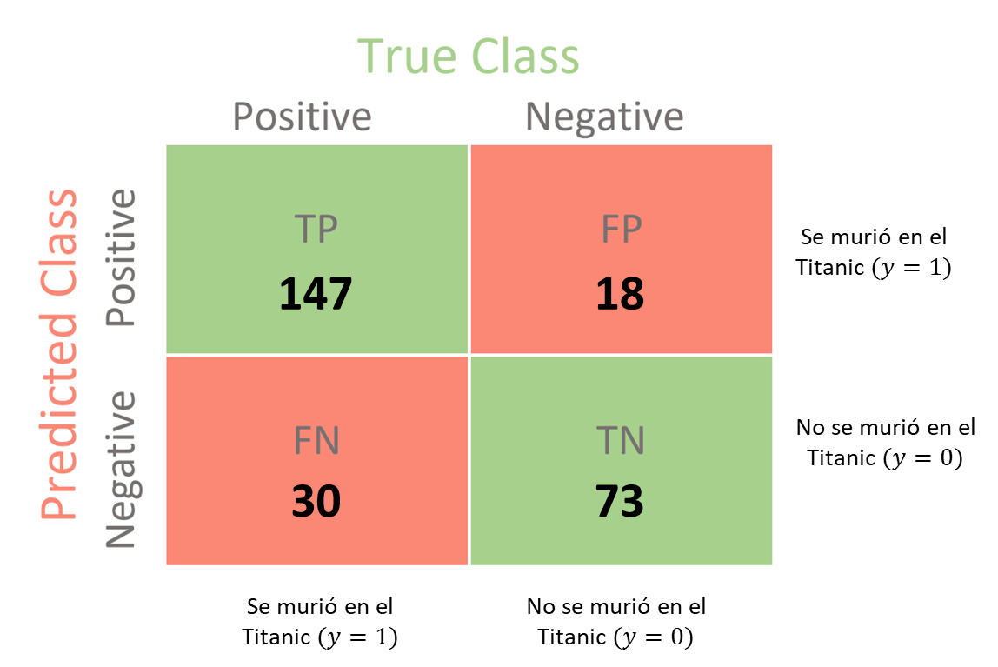
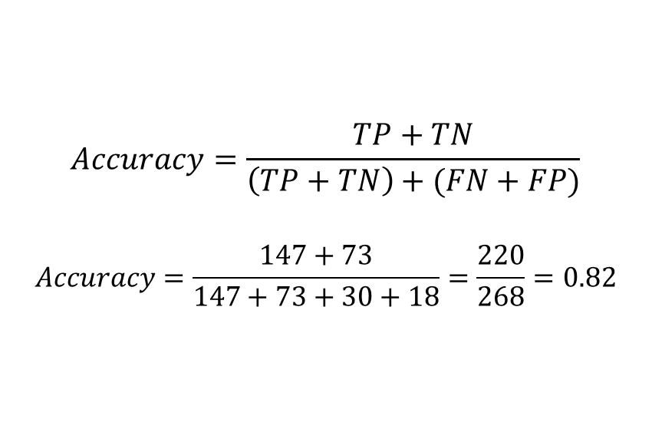
Métricas para problemas de clasificación Accuracy
Número de predicciones correctas dividido por el número total de predicciones. Ojo, cuando mi marca está desbalanceada, esta métrica puede ser engañosa!
$$Accuracy=\frac{TP+TN}{\left(TP+TN\right)+(FN+FP)}$$
$$Accuracy=\frac{147+73}{147+73+30+18}=\frac{220}{268}=0.82$$

Slide 23

Métricas para problemas de clasificación Precision
De todo lo que el modelo predijo como positivo ¿A cuánto le pegue? En otras palabras, es la habilidad que tiene el modelo de no clasificar como positivo un evento negativo
$$Precision=\frac{TP}{TP+FP}$$
$$Precision=\frac{147}{147+18}=\frac{147}{165}=0.89$$

Slide 24

Métricas para problemas de clasificación Recall (Sensitivity)
De todos los elementos que son positivos ¿Cuántos predije bien?
$$Recall=\frac{TP}{TP+FN}$$
$$Recall=\frac{147}{147+30}=\frac{147}{177}=0.83$$

Slide 25
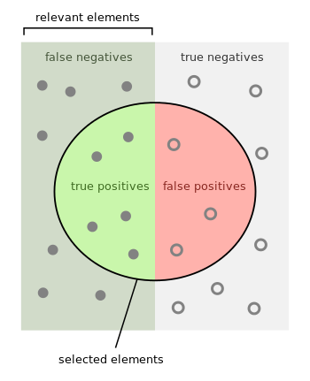


Slide 26
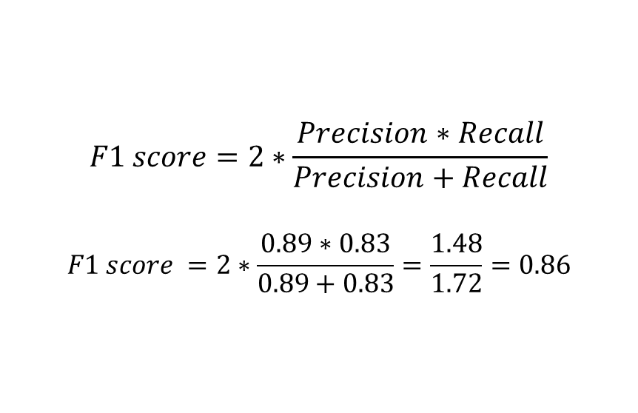
Métricas para problemas de clasificación F1 Score
Dependiendo de la aplicación, a veces es más importante tener un alto Precision que un Recall o viceversa. Cuando ambos son importantes, utilizamos la media armónica de ambas.
$$F1 score=2∗\frac{Precision∗Recall}{Precision+Recall}$$
$$F1 score =2∗\frac{0.89∗0.83}{0.89+0.83}=\frac{1.48}{1.72}=0.86$$

Slide 27

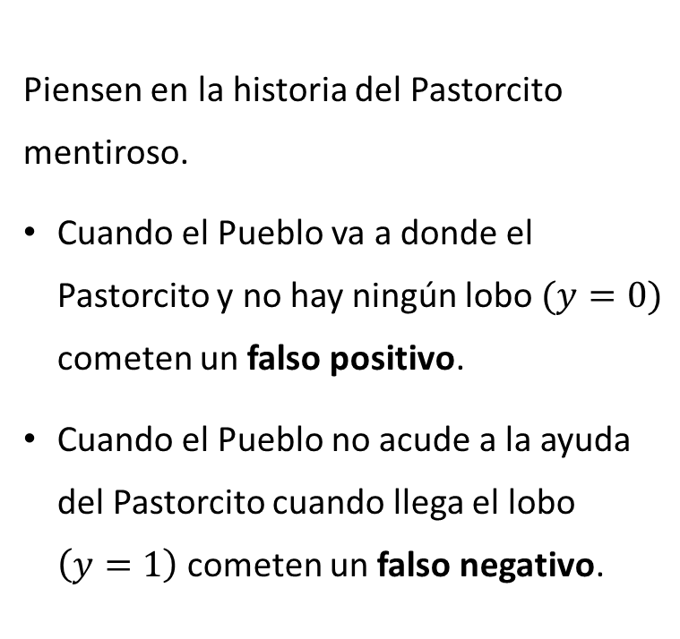
Métricas para problemas de clasificación Trade-off entre Precision y Recall
Piensen en la historia del Pastorcito mentiroso.
Cuando el Pueblo va a donde el Pastorcito y no hay ningún lobo $(y=0)$ cometen un falso positivo.
Cuando el Pueblo no acude a la ayuda del Pastorcito cuando llega el lobo $\left(y=1\right)$ cometen un falso negativo.

Slide 28
Métricas para problemas de clasificación Trade-off entre Precision y Recall
Piensen en la historia del Pastorcito mentiroso.
Si el pueblo quisiera maximizar su Precision debe hacer 0 sus Falsos Positivos. Es decir que debe acudir siempre a la llamada del Pastorcito. Pero, si hace eso, van a aumentar sus Falsos Negativos. Para subir la Precision tuvo que bajar el Recall.

Slide 29
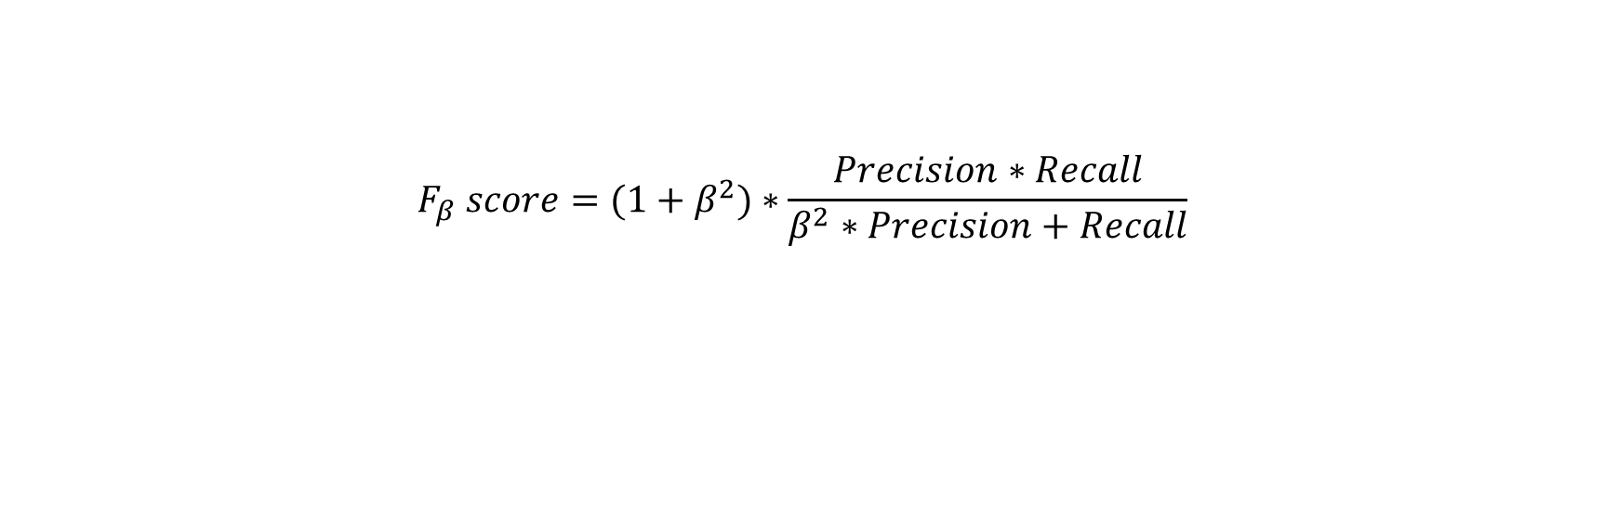
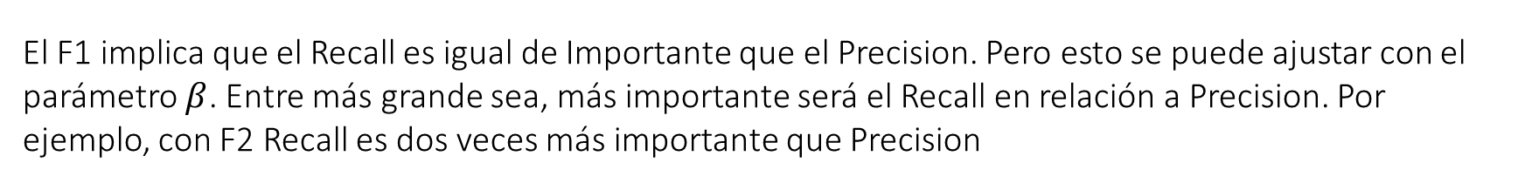
Métricas para problemas de clasificación F Score
El F1 implica que el Recall es igual de Importante que el Precision. Pero esto se puede ajustar con el parámetro $β$. Entre más grande sea, más importante será el Recall en relación a Precision. Por ejemplo, con F2 Recall es dos veces más importante que Precision
$$F_{β} score=(1+β^{2})∗\frac{Precision∗Recall}{β^{2}∗Precision+Recall}$$

Slide 30

Métricas para problemas de clasificación Specificity
De todos los elementos que son negativos ¿Cuántos predije bien?
$$Specificity=\frac{TN}{TN+FP}$$
$$Specificity=\frac{73}{73+18}=\frac{73}{91}=0.80$$

Slide 31

Métricas para problemas de clasificación Curva ROC
Realmente el output de los modelos de clasificación no son 0 o 1. Los modelos de clasificación devuelven una probabilidad y, por defecto, se asigna la clasificación de 1 si la probabilidad es mayor o igual a 0.5. Sin embargo, este umbral de decisión (s) se puede calibrar.
La curva ROC muestra el rendimiento del modelo para cada uno de los umbrales de clasificación.

Slide 32
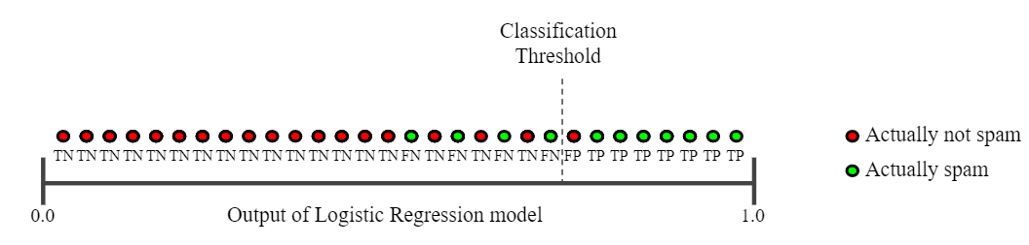
Métricas para problemas de clasificación Curva ROC
0.9

Slide 33
Métricas para problemas de clasificación Curva ROC
El modelo los clasifica como 0
El modelo los clasifica como 1
0.9

Slide 34
Métricas para problemas de clasificación Curva ROC
El modelo los clasifica como 0
El modelo los clasifica como 1
7
1
4
18
0.9

Slide 35
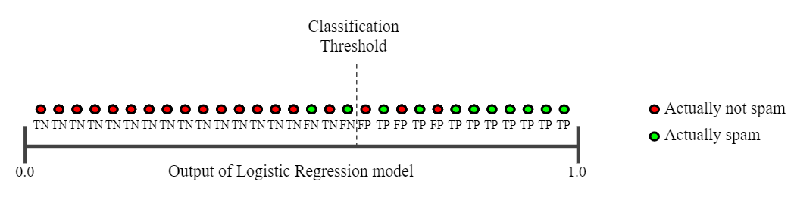
Métricas para problemas de clasificación Curva ROC
El modelo los clasifica como 0
El modelo los clasifica como 1
7
1
4
18
0.9
0.6

Slide 36
Métricas para problemas de clasificación Curva ROC
El modelo los clasifica como 0
El modelo los clasifica como 1
7
1
4
18
0.9
9
3
2
16
0.6

Slide 37


Métricas para problemas de clasificación Curva ROC
$$TPR=\frac{TP}{TP+FN}=\frac{7}{7+4}=0.63$$
$$FPR=\frac{FP}{FP+TN}=\frac{1}{1+19}=0.05$$
7
1
4
18
$$TPR=\frac{TP}{TP+FN}=\frac{9}{9+2}=0.81$$
$$FPR=\frac{FP}{FP+TN}=\frac{3}{3+16}=0.15$$
9
3
2
16

Slide 38
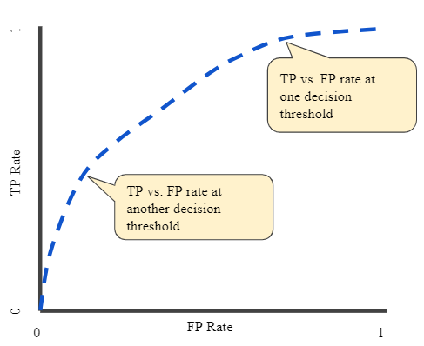
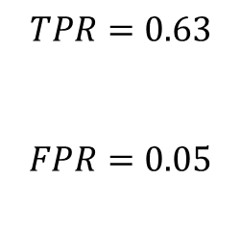
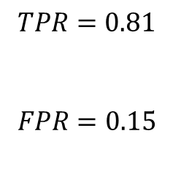
Métricas para problemas de clasificación Curva ROC
$$TPR=0.63$$
$$FPR=0.05$$
7
1
4
18
$$TPR=0.81$$
$$FPR=0.15$$
9
3
2
16

Slide 39
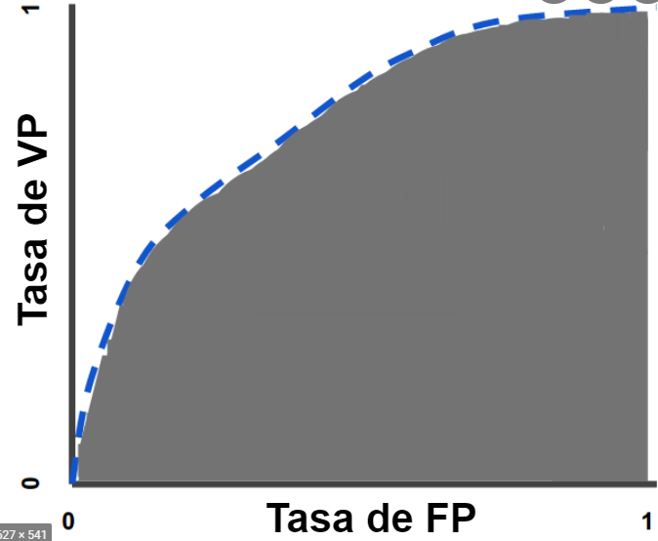
Métricas para problemas de clasificación AUC

Slide 40
Muchas métricas ¿Con cuál me quedo?

Slide 41
Muchas métricas ¿Con cuál me quedo? DEPENDE. Nuestra sugerencia:
Problema de clasificación
La clase positiva es más importante
Los falsos negativos y los falsos positivos son iguales de importantes
F1 Score
Los falsos negativos son más importantes
F2 Score
Los falsos positivos son más importantes
F0.5 Score
Ambas clases son igual de importantes
Accuracy
Detección de tumores
Detección de morosos para asignación a crédito
Predicción de pobreza para acceder a un programa de gobierno
Clasificador de Robots

